Slide 1
투리디 팀
원화 디자인 자료 조사
원화 담당 – 김지민
((사심을 담아 신나게 찾았습니다…..^^))

Slide 2
INDEX
01
캐릭터
02
배경
03
크리쳐

Slide 3

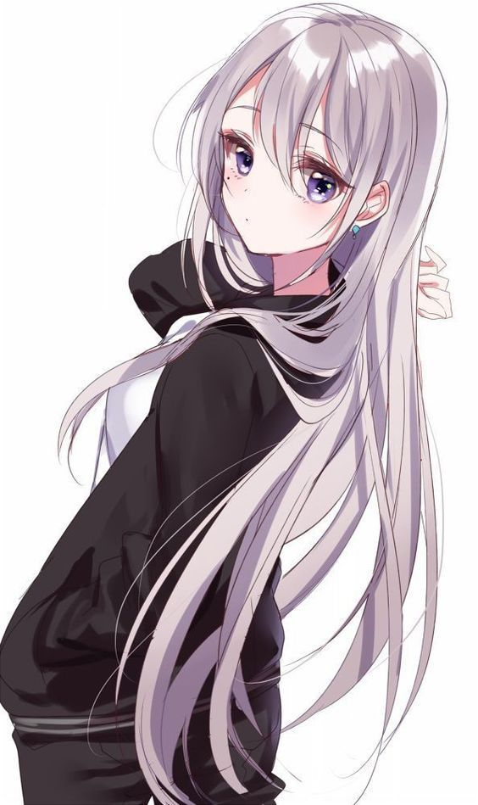
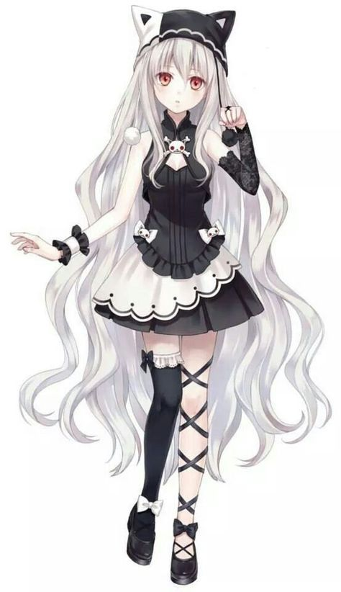
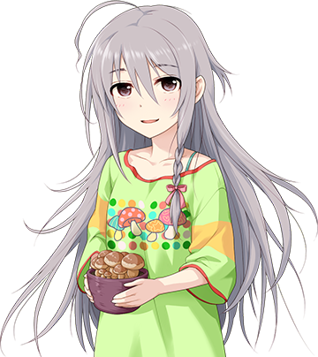
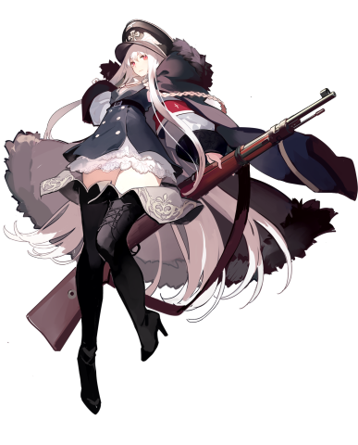
01
캐릭터 – 외형 설정
은발(백발) 장발의 미소녀 캐릭터
은발장발하면 보통 순수/신비로운 느낌이라던가 수수한 느낌을 주는데 이걸 잘 살려서 디자인 한다면 게임의 컨셉과
꽤 어울리는 캐릭터가 나올거같아용 ^ㅁ^~!!

Slide 4
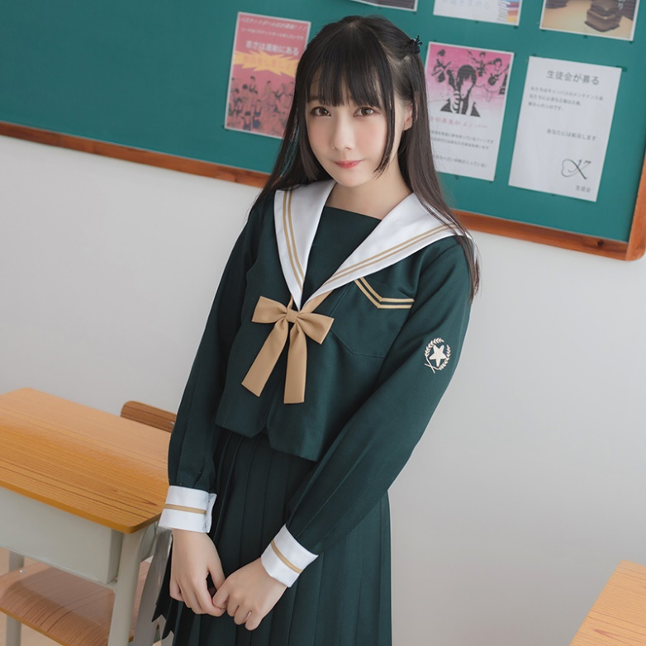
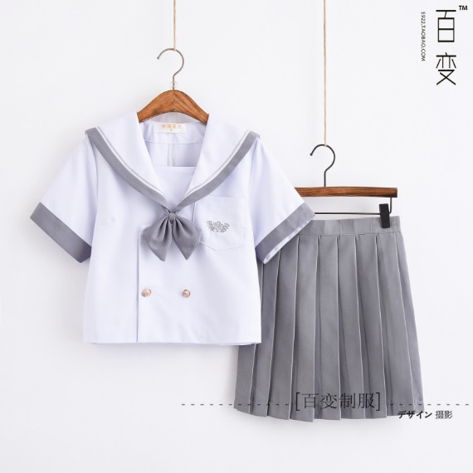
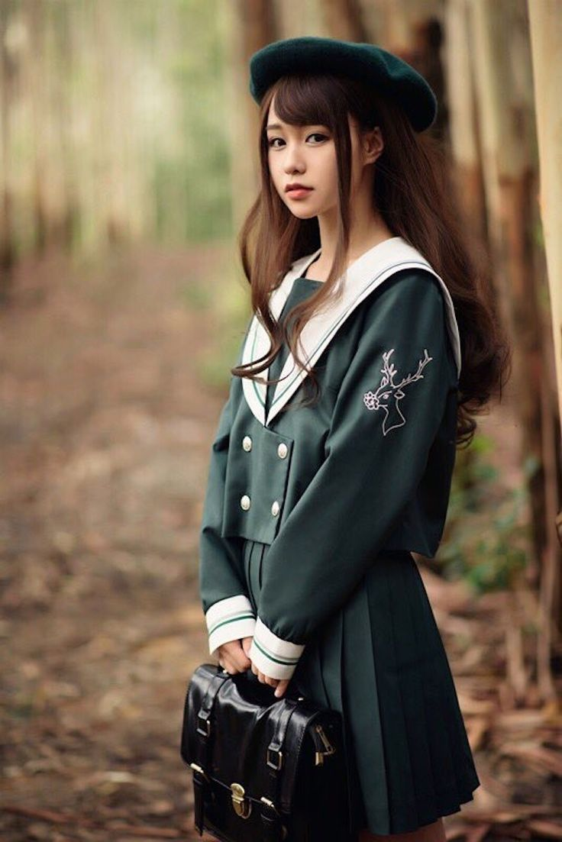
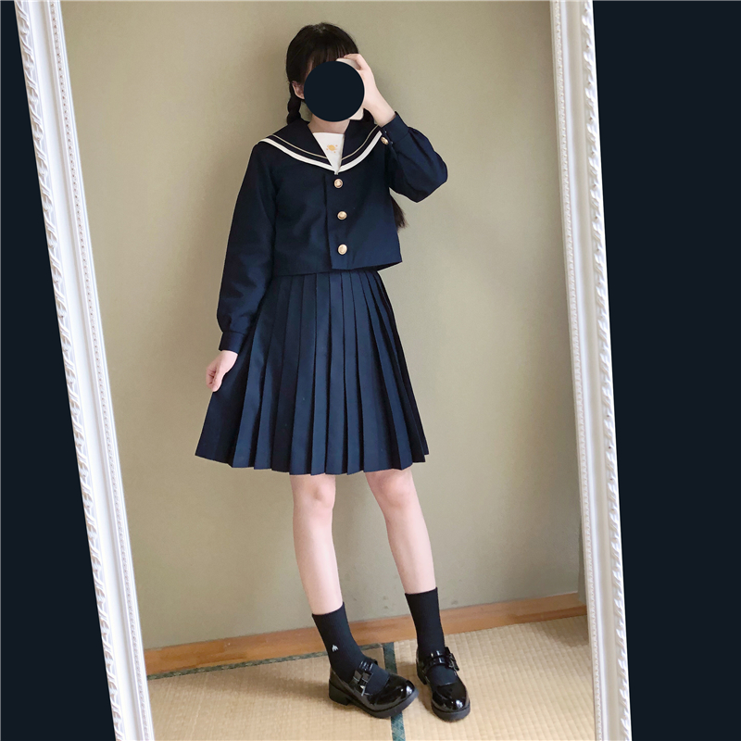
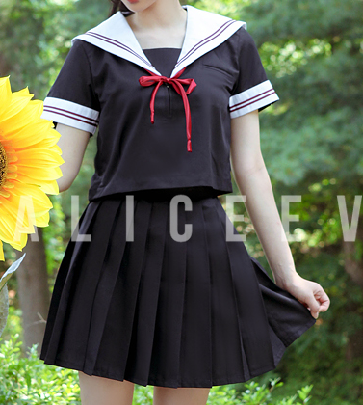
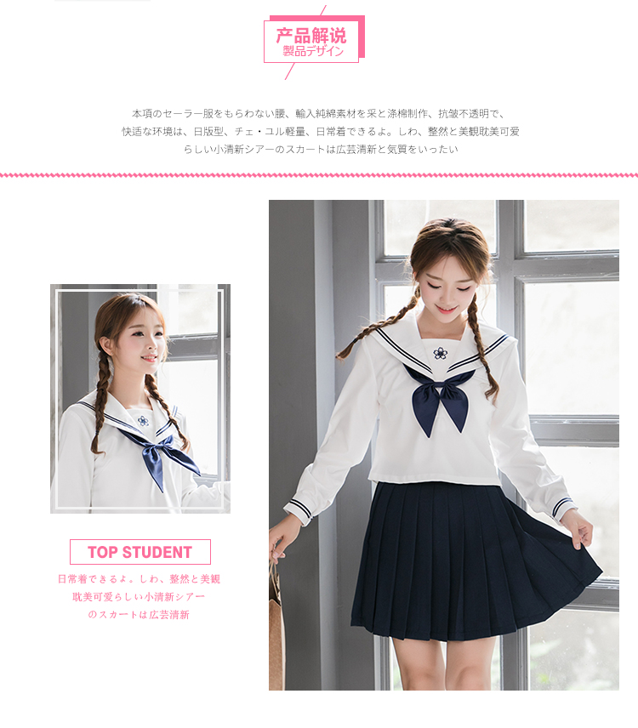
01
캐릭터 – 평상복 자료
의상(꿈(객실)에 들어가기 전 복도에 있는 상태) – 교복으로 생각중인데 그중에서 세라복 느낌이 드는 디자인이 아무래도 열차의 분위기와 좀 더 어울릴거 같고, 다른 교복디자인보다 깔끔하면서도 이쁜디자인이라 생각해 그 위주로 찾아보았습니당

Slide 5
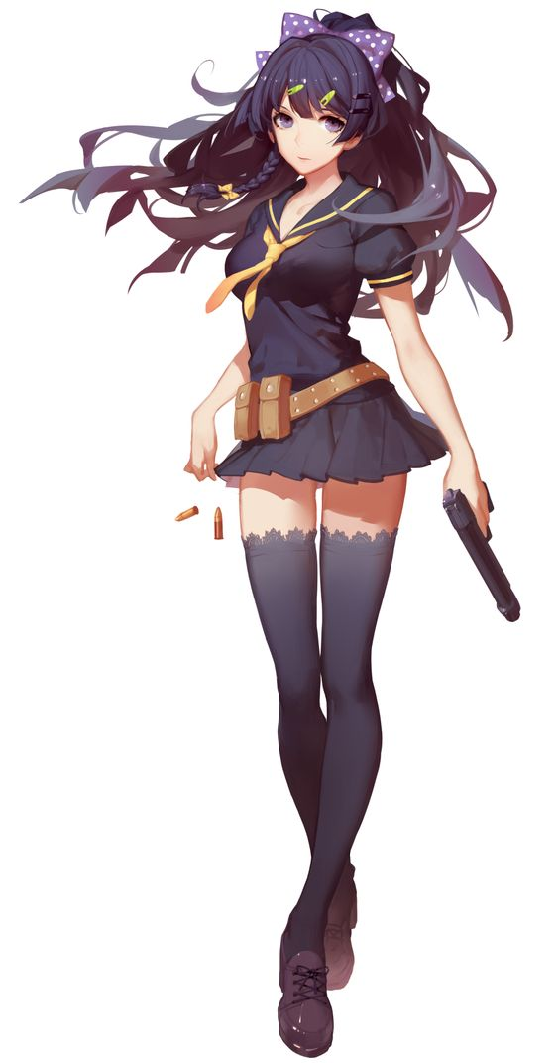
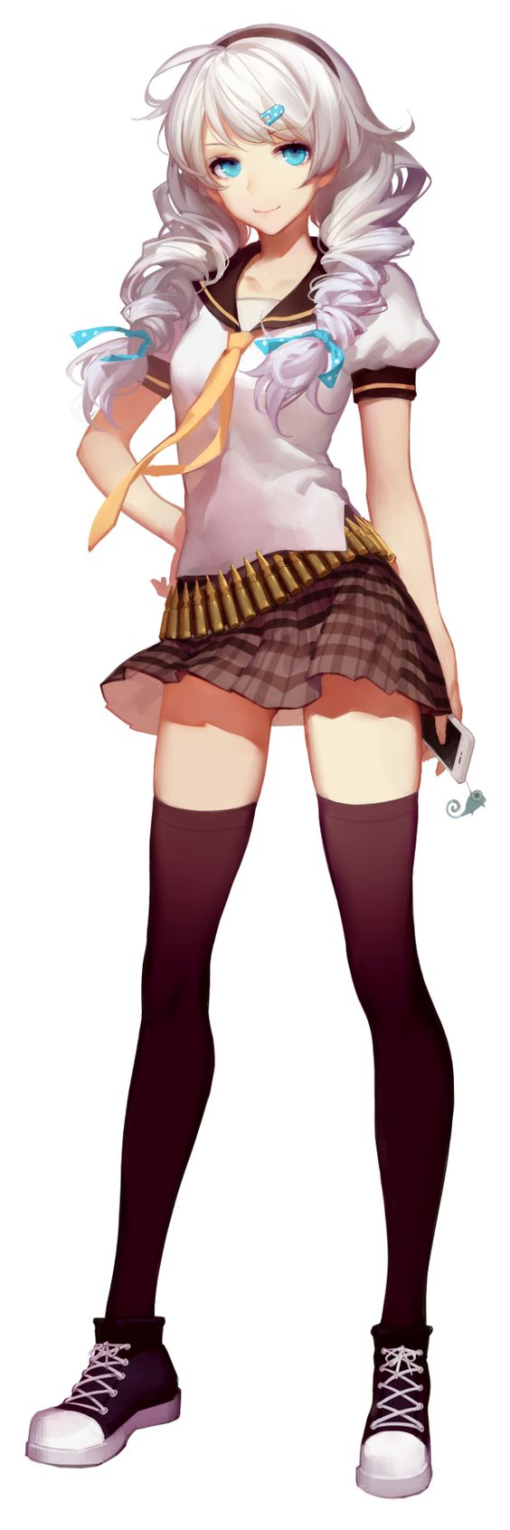
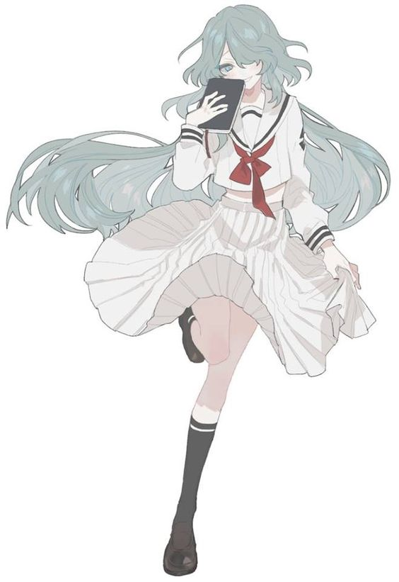
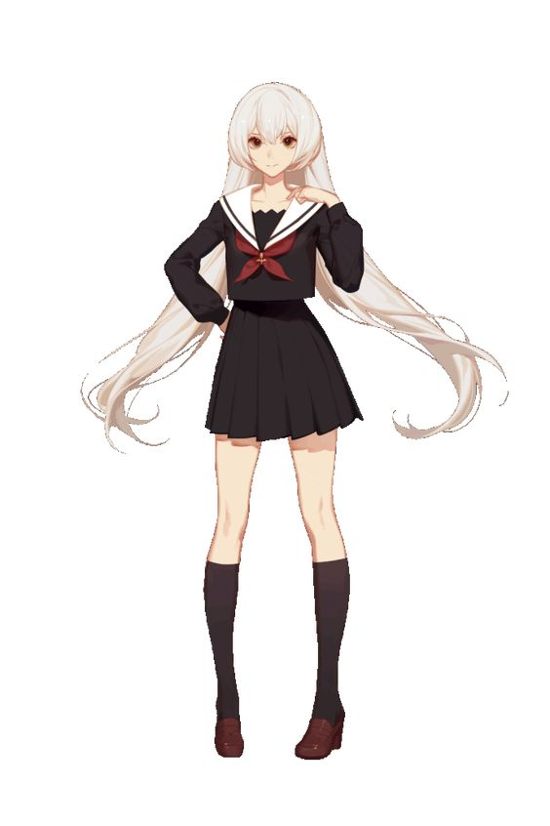
01
캐릭터 – 평상복 자료

Slide 6
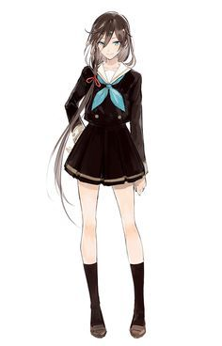
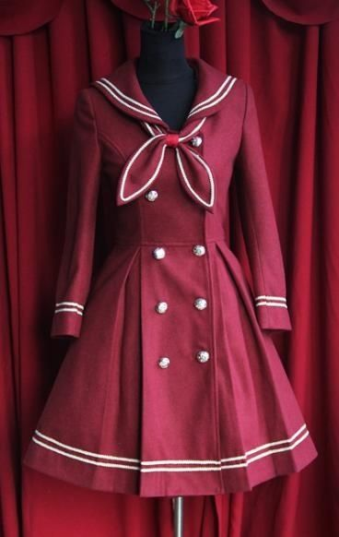
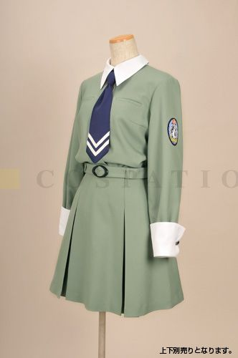
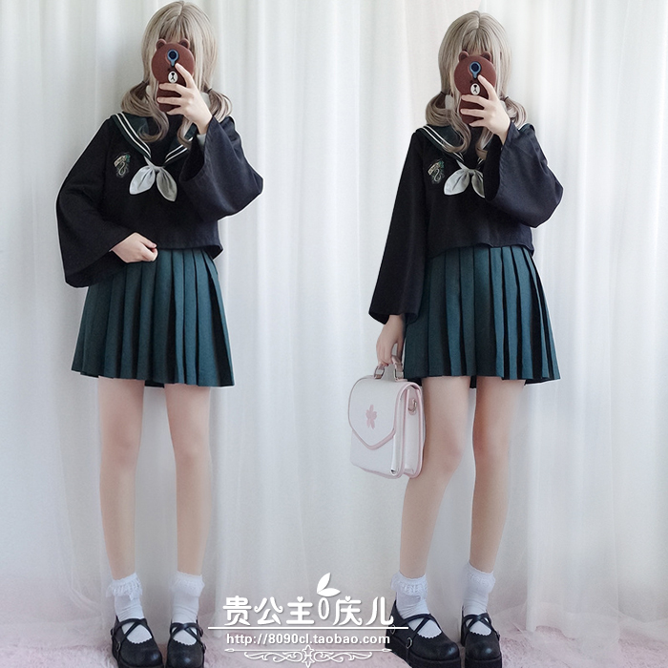
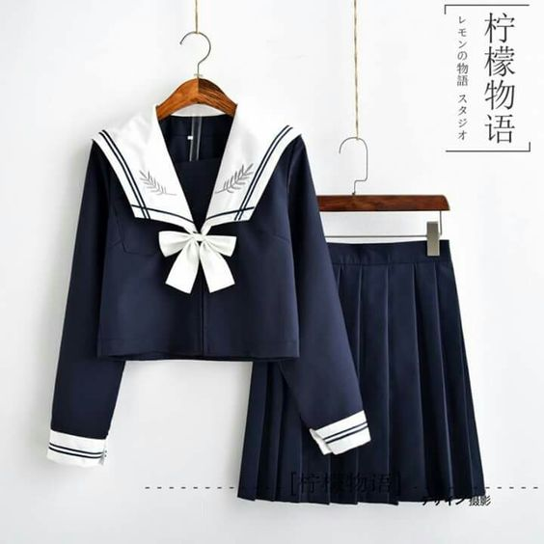
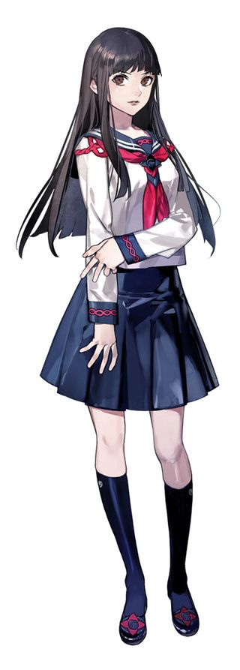
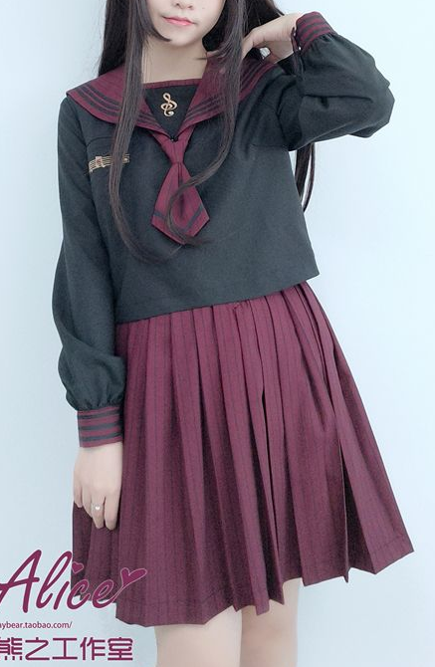
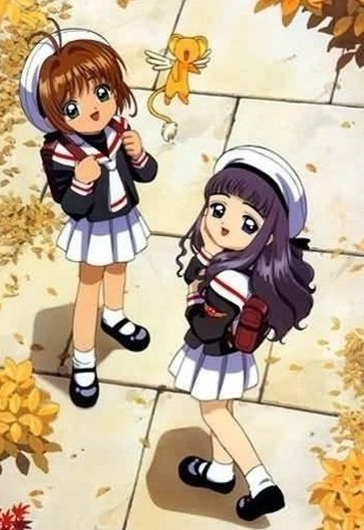
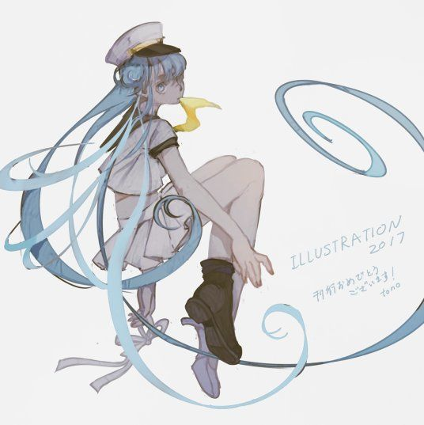
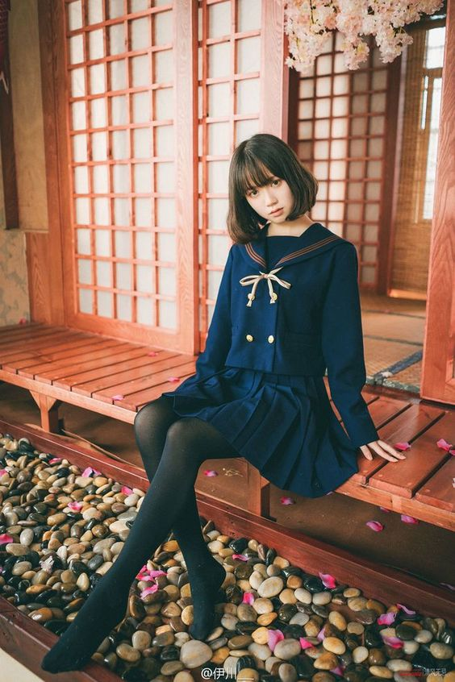
01
캐릭터 - 평상복 자료

Slide 7
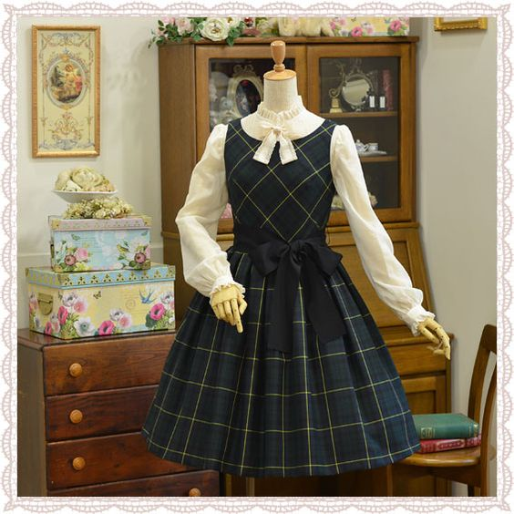
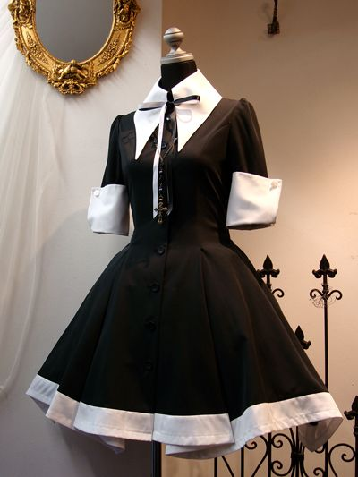
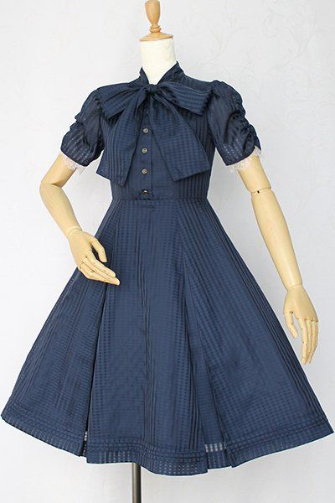
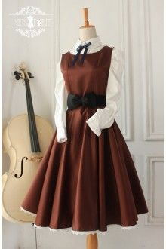
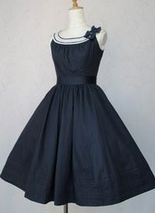
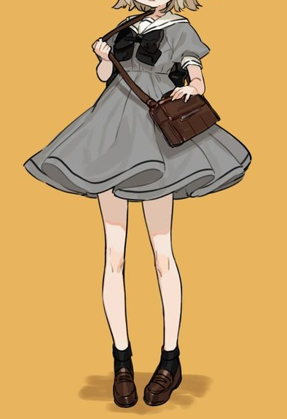
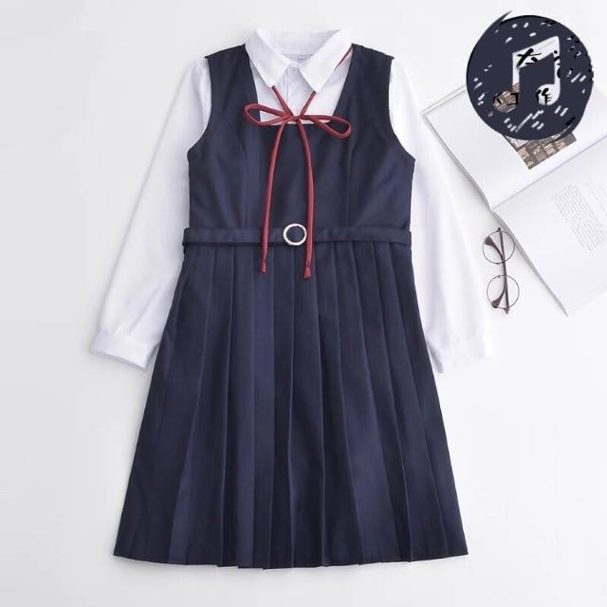
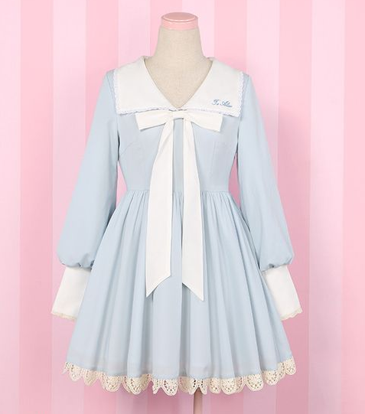
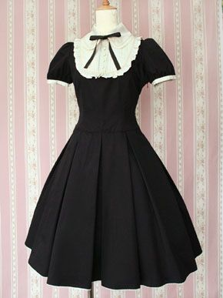
01
캐릭터 – 평상복 자료
꼭 교복이 아닌 이런 심플한 디자인의 원피스도 괜찮을거같다는 생각도 들어서….!!! 추가로 몇 개 넣어용

Slide 8
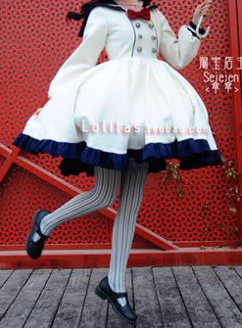
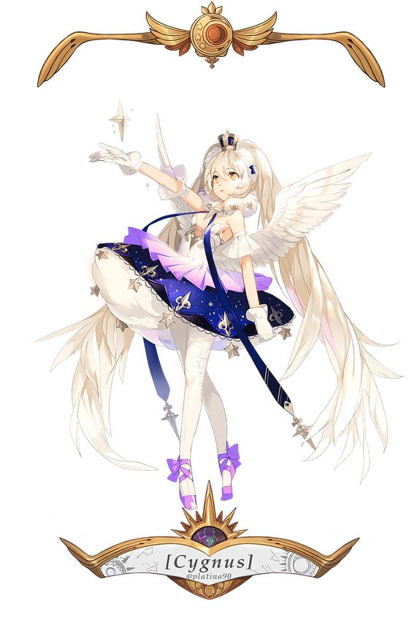
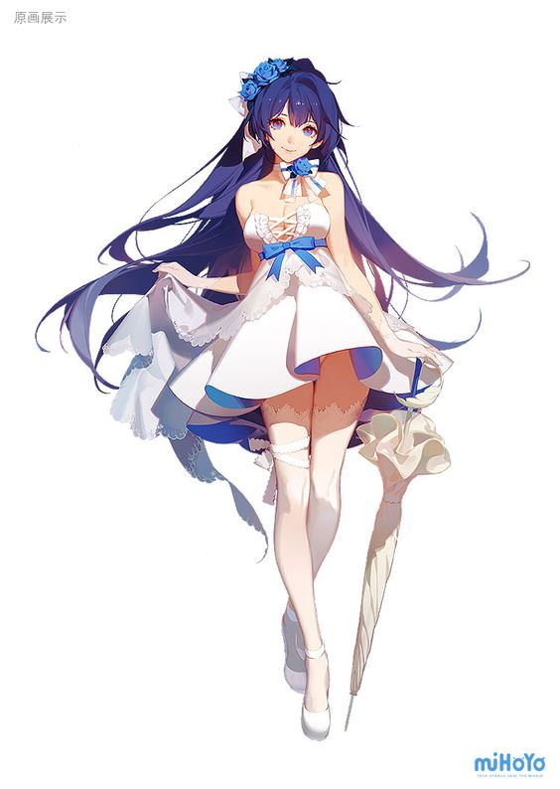
01
캐릭터 – 변신 자료
객실에 들어가 변신하는건 아무래도 이번엔 플탑이다보니 평상복ver 캐릭터만 구현해도 충분할거같다 생각하지만
미리 몇 개 찾아뒀습니당…! 변신버전이지만 너무 과하게 화려하고 부담스러운 느낌의 디자인보다는
과하지 않은 느낌의 드레스 / 심플한 디자인의 원피스에서 좀 더 장식요소(망토라던가 케이프 왕리본 등)가 들어간 디자인들 위주로!

Slide 9
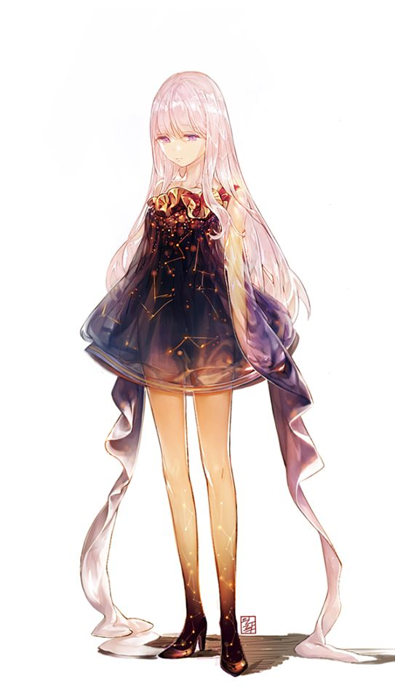
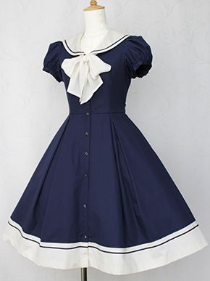
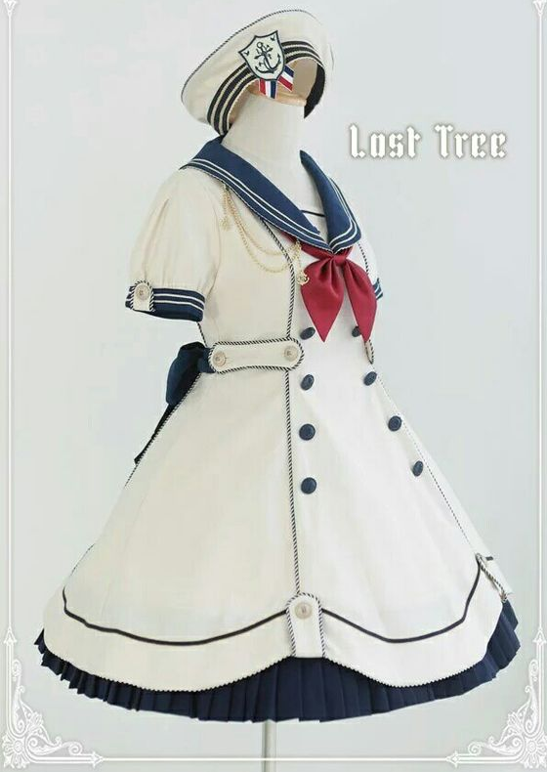


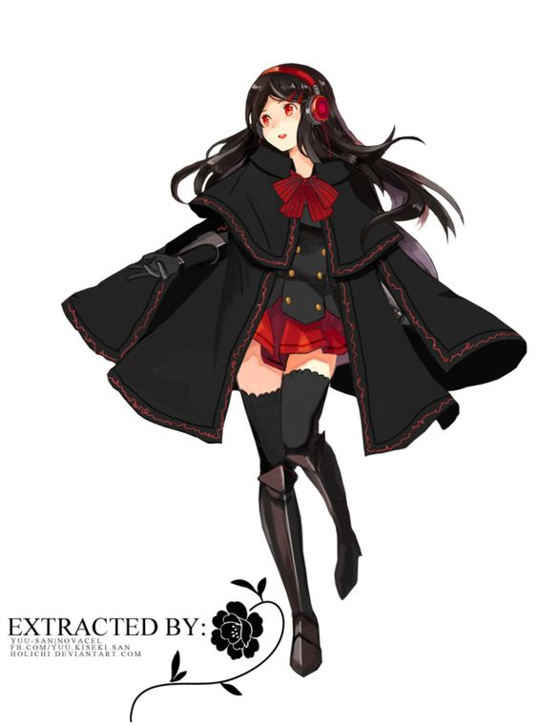
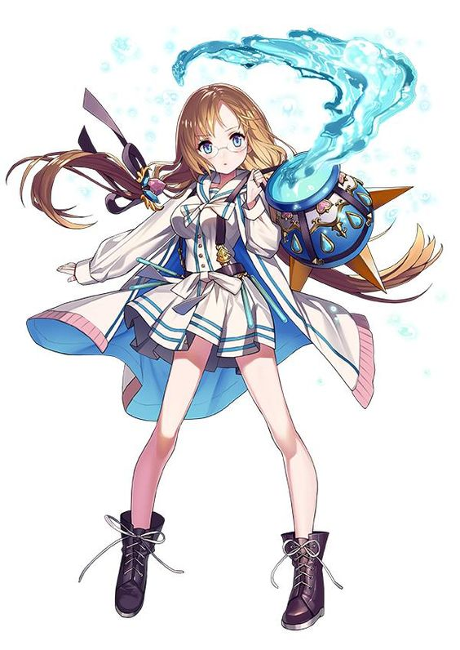
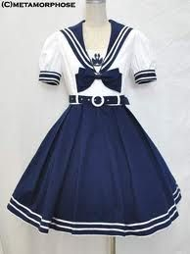
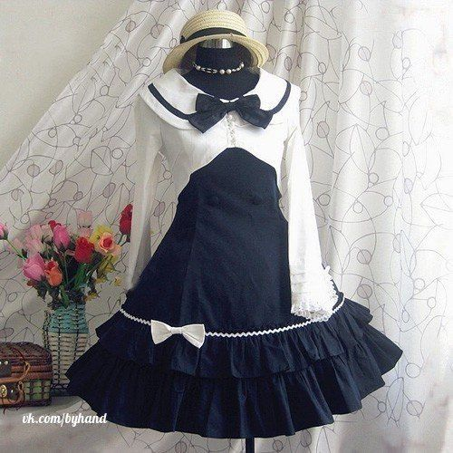
01
캐릭터 – 변신 자료

Slide 10
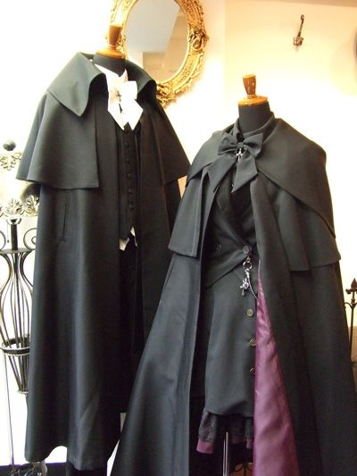
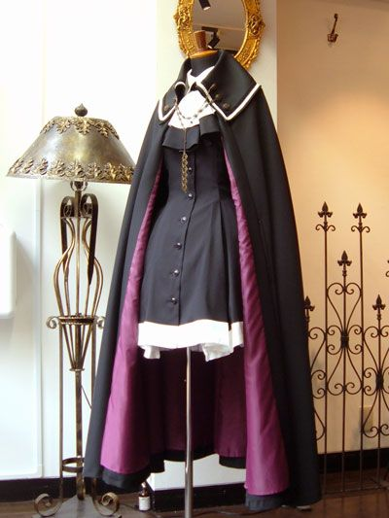
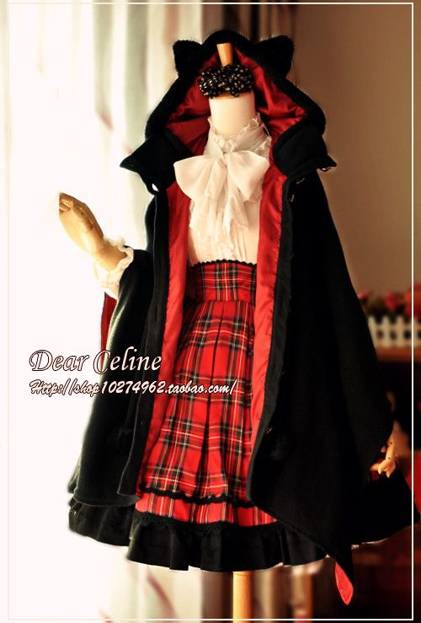
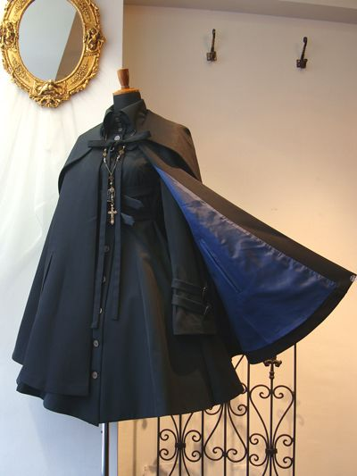
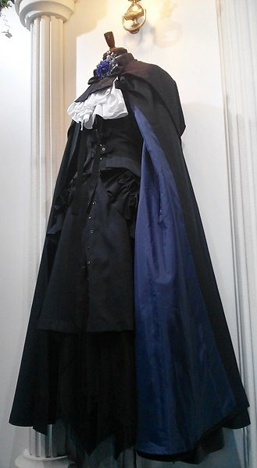
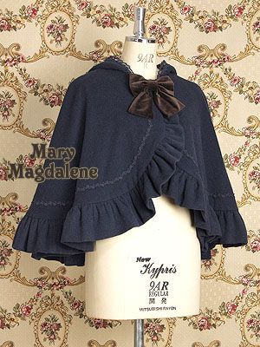
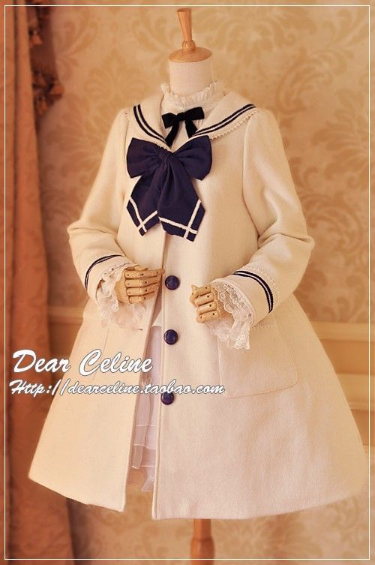


01
캐릭터 – 변신 자료

Slide 11



02
배경 – 통로 복도
객실 방들이 있는 열차 통로 복도라고 생각하면 될거같습니다! 클래식한 분위기 위주로 골라왔습니다.
사진을 보면 복도가 좀 좁다는 느낌을 받는데, 오히려 넓히는것보다는 꽃병등을 놓을 위치만 조금 더 확보하고
저런 좁은 느낌도 괜찮을거같다는 생각이 들어요! 복도는 조금 좁은 느낌인데 객실 내부는 그와 반대로 넓어서 통로복도와 대비되는 느낌으로!

Slide 12






02
배경 – 객실 내부 (꿈o)
일반 객실 상태가 아닌, 꿈에 들어왔을때의 즉 열린 맵 상태의 배경 자료입니다.
숲이 먼저 떠올랐는데 평범한 숲이 아닌 좀 판타지스럽고 알록달록하고 동화느낌이 나는? 정말 꿈속에서만 볼 수 있을것같은.
그런 숲 느낌의 위주로 모아왔습니다.

Slide 13








02
배경 – 객실 내부 (꿈o)

Slide 14




02
배경 – 객실 내부 (꿈x)
그냥 객실일 때, 꿈속이 아닌 상태의 방들 자료입니다.
큰 소파랑 테이블만 있는 작은 방, 침대도 같이 있는 큰 방 입니다! 근데 실제 열차 객실내부 사진들이 보니까 생각보다 좁은 느낌…이더라구요
인게임에서는 방의 크기를 더 넓게하고 일부러 여백을 크게 두는게 좋을거같아요. 통로복도에서 언급한, 복도와는 넓은 느낌으로 대비 되는..!
객실자료는 좀 더 넓은 객실들 위주로 계속 찾아보겠습니당 ㅠㅠ!!!!!!

Slide 15








03
크리쳐
프로토때는 매우 간단한 디자인의 몬스터로 하는게 나을거같다 생각해서
우선 실루엣이 동글동글한 모양 위주의 크리쳐들로 찾았습니다~~!

Slide 16
Thank you

